Slide 1
Nuevo Reto 3
Navegación autónoma con LiDAR en CapyTown
pared derecha
Yahboom · ROS2 · /scan → /cmd_vel
Objetivo: que el robot recorra el laberinto siguiendo la pared derecha, detectando cajas y evitando choques.
robot
cajas
CapyTown · Reto 3 LiDAR
Notes:
Presentar el reto como un sistema autónomo que usa el LiDAR para tomar decisiones en tiempo real.

Slide 2
Problema del reto
Qué debía lograr el robot dentro del laberinto
Reconocer paredes con el sensor LiDAR.
Mantener una distancia estable respecto a la pared derecha.
Detectar cajas sin confundirlas con paredes.
Girar en esquinas y continuar el recorrido varias vueltas.
pared derecha
Regla principal
“Seguir la pared derecha con una distancia de seguridad”.
robot
cajas
CapyTown · Reto 3 LiDAR

Slide 3
Arquitectura ROS2
Flujo de datos usado por el robot
Nodo Reto 3
procesamiento + FSM
LiDAR
/sensor
/scan
LaserScan
/cmd_vel
Twist
Motores
Yahboom
Odometry
/odom
Cajas detectadas
memoria / conteo
El sistema es reactivo: cada lectura del LiDAR actualiza el estado y publica una velocidad segura.
CapyTown · Reto 3 LiDAR

Slide 4
Lectura del LiDAR por sectores
Se separa el escaneo para decidir el movimiento
Sectores usados
FRENTE
obstáculo o esquina
DERECHA
referencia de pared
FRENTE
IZQUIERDA
espacio alternativo
CAJA
cluster pequeño
Las lecturas infinitas o inválidas se reemplazan por un rango seguro.
Se toma la distancia mínima de cada sector.
La decisión se actualiza muchas veces por segundo.
IZQ
DER
CapyTown · Reto 3 LiDAR

Slide 5
Lógica de navegación
Máquina de estados para moverse sin chocar
BUSCAR
PARED DERECHA
SEGUIR
PARED DERECHA
EVITAR
PARED FRENTE
CONTINUAR
RECORRIDO
Condiciones principales
Si frente está libre: avanza.
Si derecha está lejos: se acerca suavemente.
Si derecha está cerca: se aleja suavemente.
Si frente está bloqueado: gira a la izquierda.
Esta FSM evita que el robot quede detenido: siempre tiene una acción segura.
CapyTown · Reto 3 LiDAR

Slide 6
Control de distancia a la pared derecha
Corrección suave con error y giro
Fórmula usada
error = distancia_derecha − distancia_deseada
giro = KP·error + KD·derivada
distancia
derecha
pared
KP corrige la distancia actual.
KD reduce cambios bruscos y oscilaciones.
La velocidad angular se limita para proteger el robot.
0.35–0.40 m
0.08–0.11 m/s
distancia objetivo
avance seguro
CapyTown · Reto 3 LiDAR

Slide 7
Detección de cajas
Separación de objetos pequeños frente a paredes largas
Criterios del algoritmo
pared: muchos puntos
Se forman clusters cuando hay saltos de distancia.
Se descartan grupos demasiado grandes porque suelen ser paredes.
Se acepta una caja si su ancho está dentro de un rango esperado.
Se evita contar la misma caja dos veces usando memoria de posiciones.
caja: cluster corto
Resultado esperado: el robot puede recorrer el laberinto y registrar cajas cercanas sin detenerse.
CapyTown · Reto 3 LiDAR

Slide 8
Implementación del código
Separación por funciones y módulos para que sea entendible
lidar_utils.py
limpieza + sectores
box_detector.py
clusters + conteo
wall_follower.py
control PD
reto3_node.py
FSM + ROS2
Funciones principales
Ventaja de dividir el código
obtener_sectores()
detectar_cajas()
seguir_pared_derecha()
decidir_movimiento()
publicar_velocidad()
Se entiende mejor en exposición.
Permite probar cada parte por separado.
Hace más fácil calibrar distancias y velocidades.
CapyTown · Reto 3 LiDAR

Slide 9
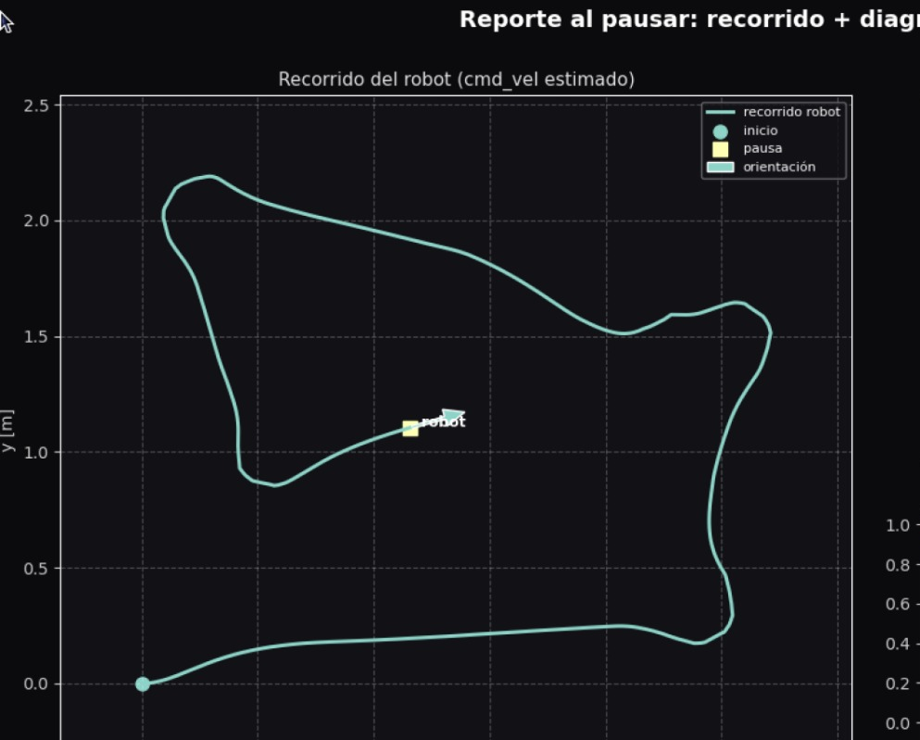
Prueba y diagnóstico
La ventana confirma recorrido, sensores y estado del robot
Qué muestra el reporte
Recorrido estimado a partir de /cmd_vel.
Estado antes de pausar: seguir pared o centrar pasillo.
Distancia frontal y ancho de pasillo.
Conteo de esquinas y cajas detectadas.
Historial de frente, error y giro angular.
8–10 m
30+
recorrido observado
esquinas
CapyTown · Reto 3 LiDAR

Slide 10
Calibración para completar las vueltas
Parámetros que más influyen en el comportamiento
Distancia derecha deseada
0.35–0.40 m
Ajusta qué tan pegado va a la pared.
Velocidad de avance
0.08–0.11 m/s
Más lento = menos choques y menos oscilación.
Distancia frontal segura
0.38–0.45 m
Define cuándo empieza a girar en esquina.
Velocidad de giro
0.45–0.55 rad/s
Giro más firme para salir de esquinas.
Diagnóstico inicial
Si no completaba 3 vueltas, el problema no era el LiDAR: faltaba ajustar distancia, giro en esquinas y estabilidad del seguimiento derecho.
CapyTown · Reto 3 LiDAR

Slide 11
Conclusiones
Resultado final del Nuevo Reto 3
LiDAR funcional
lecturas en /scan
Seguimiento derecho
distancia controlada
Evasión de paredes
giro en esquinas
Detección de cajas
conteo por clusters
El robot ya puede recorrer el laberinto de forma autónoma, usando decisiones reactivas basadas en el LiDAR.
Mejora propuesta: añadir contador robusto de vueltas usando zona inicial, odometría o patrón de esquinas para detenerse exactamente al completar 3 vueltas.
Gracias

